Slide 1
Die Rechtsfolgen des Rücktritts

Slide 2
Die Rechtsfolgen des Rücktritts
§ 346 I BGB:
„Hat sich eine Vertragspartei vertraglich den Rücktritt vorbehalten oder steht ihr ein gesetzliches Rücktrittsrecht zu, so sind im Falle des Rücktritts die empfangenen Leistungen zurückzugewähren und die gezogenen Nutzungen herauszugeben.“

Slide 3
Die Rechtsfolgen des Rücktritts Pflichten und Ansprüche aus dem Rückgewährschuldverhältnis
Der wirksame Rücktritt verwandelt den Vertrag in ein Rückgewährschuldverhältnis (§§ 346 ff. BGB)
Die Primäransprüche erlöschen ex nunc (§ 346 I BGB als Einwendung)
Nach dem Rücktritt vom Vertrag sollen die Parteien wieder so gestellt werden, wie sie ohne den Vertrag stehen würden
Die Parteien müssen nach § 346 I BGB nun das zurückgeben, was sie von dem jeweils anderen aufgrund des Vertrags bekommen haben (§ 346 I BGB als Anspruchsgrundlage)
Der Käufer muss die erhaltene Kaufsache dem Verkäufer zurückübereignen, der Verkäufer dem Käufer den erhaltenen Kaufpreis zurückerstatten

Slide 4
Die Rechtsfolgen des Rücktritts Pflichten und Ansprüche aus dem Rückgewährschuldverhältnis
Primäre Anspruchsgrundlage:
Rückgewähr des Erlangten aus § 346 I BGB
Soweit Rückgewähr des Erlangten nicht möglich
Verschuldensunabhängiger Anspruch auf Wertersatz aus § 346 II BGB
Aber
Der Anspruch auf Wertersatz ist in den Fällen des § 346 III BGB ausgeschlossen
Weitere Ansprüche
- Das Rückgewährschuldverhältnis ist ein Schuldverhältnis, so dass gem. § 346 IV BGB bei Pflichtverletzungen, die ab dem Zeitpunkt des wirksam erklärten Rücktritts erfolgen, auch die §§ 280 ff. BGB eingreifen
- Daneben sind noch die Ansprüche aus § 347 BGB zu beachten

Slide 5
Die Rechtsfolgen des Rücktritts Rückgewähr des Erlangten und Nutzungsherausgabe
Fall 69 + Fall 70
Karl erwirbt von dem Gebrauchtwagenhändler Valentin einen gebrauchten PKW der Marke Mercedes-Benz (C-Klasse) zu einem Preis von 30.000 Euro. K nutzt das Fahrzeug ein Jahr lang und legt in dieser Zeit damit 25.000km zurück. Bei der ersten Inspektion erfährt Karl, dass es sich bei dem Fahrzeug um einen Unfallwagen handelt. Sogleich erklärt Karl den Rücktritt vom Vertrag und verlangt Rückzahlung des Kaufpreises i.H.v. 30.000 Euro Zug um Zug gegen die Rückübereignung des mangelhaften Fahrzeugs. Valentin gibt sich damit nicht zufrieden, sondern verlangt auch einen angemessenen Ersatz dafür, dass der Karl mit dem mangelhaften Fahrzeug während des einen Jahres 25.000km zurückgelegt hat.
Hat K gegen V einen Anspruch auf Rückzahlung des Kaufpreises Zug um Zug gegen Rückgabe des Fahrzeugs?
Hat V gegen K einen Anspruch auf Ersatz für die zurückgelegten 25.000km?

Slide 6
Die Rechtsfolgen des Rücktritts Wertersatz wegen Unmöglichkeit der Herausgabe
Fall 71 („Unmögliche Rückgewähr“)
Viktor ist Eigentümer eines Gemäldes von Rosemarie Trockel, das einen objektiven Wert von 50.000 Euro hat. Um rasch an Liquidität zu kommen, veräußert er es an den Kunstsammler Karl für einen Preis von lediglich 25.000 Euro und übereignet es diesem sofort. Nachdem Karl auch nach Fristsetzung den Kaufpreis nicht bezahlt, tritt Viktor von dem Kaufvertrag zurück und verlangt die Rückgabe des Gemäldes. Diese scheitert aber daran, dass Unbekannte das Gemälde einige Tage zuvor aus dem an sich vorbildlich gesicherten Haus des Karl gestohlen haben.
Hat Viktor einen Anspruch auf Wertersatz gegen Karl?

Slide 7
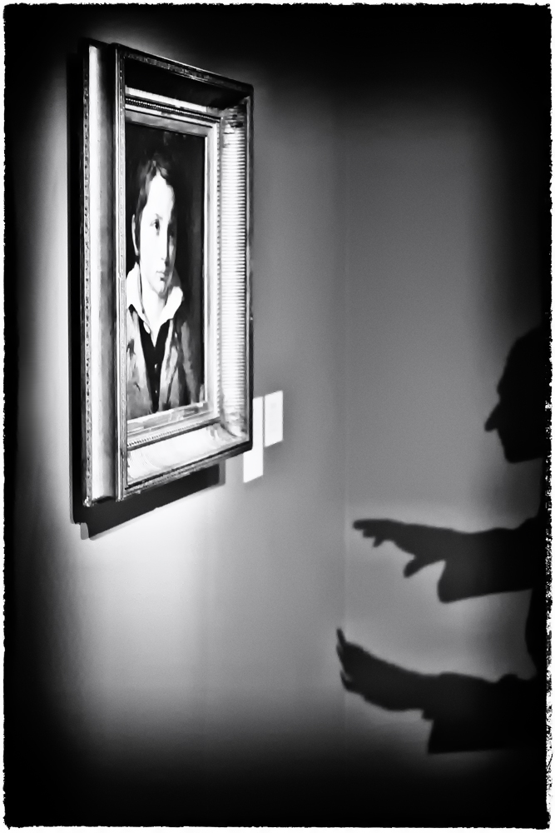
Die Rechtsfolgen des Rücktritts Wertersatz wegen Unmöglichkeit der Herausgabe
Anspruch des V gegen K auf Wertersatz aus § 346 II 1 Nr. 3 BGB
Problem: Vom Wortlaut der Vorschrift erfasst sind nur die Verschlechterung und der Untergang, nicht auch das Abhandenkommen
Aber: Anwendung des § 346 II 1 Nr. 3 BGB analog auch für Fälle anderweitiger Unmöglichkeit, da § 346 II BGB als umfassende, verschuldensunabhängige Gefahrtragungsregel konzipiert wurde
Rechtsfolge: Anspruch auf Wertersatz
Allgemeine Regeln: Der Wertersatz berechnet sich nach dem objektiven Wert der Sache
Aber § 346 II 2 BGB: Maßgebliche Berechnungsgrundlage ist die Gegenleistung, hier 25.000 Euro

Slide 8
Die Rechtsfolgen des Rücktritts Ausschluss der Ersatzpflicht gem. § 346 III BGB
Fall 73 („Der privilegierte Rücktrittsberechtigte“)
Für Karl sind Autos in erster Linie Gebrauchsgegenstände, mit denen er nur wenig sorgsam umgeht. Nachdem er erfahren hat, dass der Wagen, den er kürzlich von Viktor für 20.000 Euro erworben hat, ein Unfallwagen ist, wartet er zwei Wochen, ehe er gegenüber Viktor den Rücktritt vom Vertrag erklärt. Weitere zwei Wochen verstreichen, ehe Viktor und Karl sich auf einen Termin zur Übergabe des Fahrzeugs verständigen können. Durch die Fahrweise des Karl entstehen in diesen vier Wochen noch Lack- und Blechschäden, die den Fahrzeugwert gegenüber dem geminderten Kaufpreis um weitere 5.000 Euro schmälern.
Hat Viktor wegen der Schäden im Umfang von 5.000 Euro einen Wertersatzanspruch gegen Karl?

Slide 9
Die Rechtsfolgen des Rücktritts Ausschluss der Ersatzpflicht gem. § 346 III BGB
Anspruch des V gegen K aus § 346 II 1 Nr. 3 BGB
Wegen den Verschlechterungen Anspruch auf Wertersatz aus § 346 II 1 Nr. 3 BGB zunächst gegeben
Ausschluss des Wertersatzes gem. § 346 III 1 Nr. 3 BGB?
Gesetzliches Rücktrittsrecht liegt mit den §§ 326 V, 437 Nr. 2 BGB vor und K ist Rücktrittsberechtigter
Was bedeutet „Beachtung der Sorgfalt in eigenen Angelegenheiten“?
Rücktrittsberechtigter haftet erst, wenn er mit der zurückzugewährenden Sache nachlässiger umgegangen ist als mit vergleichbaren eigenen Sachen (Grenze: § 277 BGB)
Warum wird der gesetzlich Rücktrittsberechtigte gegenüber dem vertraglich zum Rücktritt Berechtigten derart privilegiert?
Gesetzlich zum Rücktritt Berechtigter geht davon aus, dass die Sache endgültig ihm gehört und behandelt sie dementsprechend, während der vertraglich Rücktrittsberechtigte weiß, dass er die Sache eventuell zurückgeben muss

Slide 10
Die Rechtsfolgen des Rücktritts Ausschluss der Ersatzpflicht gem. § 346 III BGB
Anspruch des V gegen K aus § 346 II 1 Nr. 3 BGB
Aber: Ist der gesetzlich zum Rücktritt Berechtigte nicht überprivilegiert, wenn er auch noch nach der Kenntnis von seinem Rücktrittsrecht in den Genuss von § 346 III 1 Nr. 3 BGB kommt?
Dafür spricht: Ab diesem Moment weiß er, dass er die Sache womöglich nicht endgültig behalten darf
Deshalb e.A.: Ab der Kenntnis vom Rücktrittsgrund muss er mit dem Maßstab des § 276 II BGB haften
A.A.: Privileg des Rücktrittsberechtigten ist auch nach der Kenntnis vom Rücktrittsrecht gerechtfertigt, denn der Gläubiger ist durch die Leistungsstörung für dessen Rücktritt verantwortlich
Anspruch aus § 346 II 1 Nr. 3 BGB (-/+) für die Wertminderung durch die Schäden in den 4 Wochen

Slide 11
Die Rechtsfolgen des Rücktritts
(Fall 72 „Mögliche Wiederbeschaffung“)
Umstrittenes Verhältnis von § 346 II 1 BGB zu § 275 BGB
Ist der Anspruch auf Rückübereignung des Fahrzeugs unmittelbar aufgrund von § 346 II 1 Nr. 2 BGB erloschen oder muss Unmöglichkeit i.S.d. § 275 BGB gegeben sein?
e.A. Anspruch unmittelbar durch § 346 II 1 Nr. 2 BGB erloschen: Wortlaut „veräußert“
a.A.: § 346 II 1 BGB nimmt kasuistisch Bezug auf einige Fälle der Unmöglichkeit, setzt aber stets voraus, dass der Rückgewähranspruch aufgrund von § 275 BGB ausgeschlossen ist

